Slide 1

Easiris
Evolutions du 09/03/2019
Natixis Interépargne

Slide 2
LE 9 MARS 2019
Signature électronique
Information mail conseiller
Ergonomie du 1er versement du dirigeant
Versement post-souscription
Sommaire

Slide 3
Signature électronique
1

Slide 4

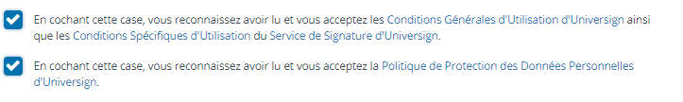

Solution Universign
9 mars 2019
1
La solution de signature électronique évolue pour utiliser la solution Universign.
      Certifié norme eIDAS qui est une norme européenne
Pour les conseillers : aucune modification dans le parcours Easiris.
Pour les clients : 2 modifications à prévoir par rapport à l’existant
      Il y a 2 coches supplémentaires relatives aux CGU d’Universign
      Le lien envoyé par mail au client pour signer son contrat et/ou son 1er versement restera actif 24h (au lieu de 30 minutes)

Slide 5

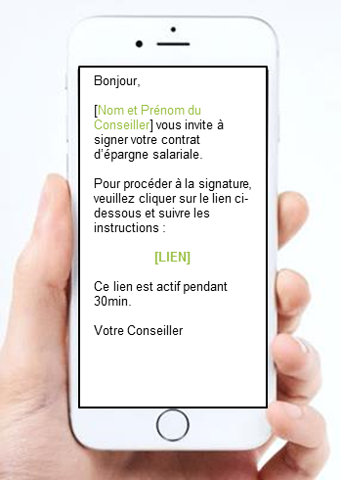
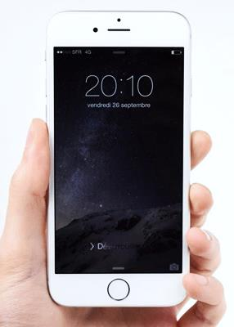
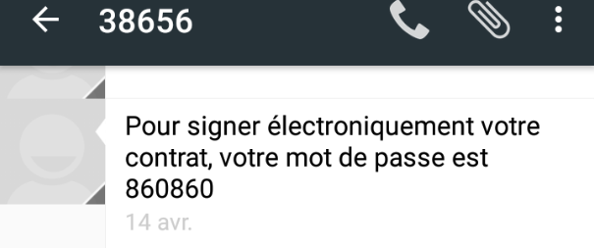
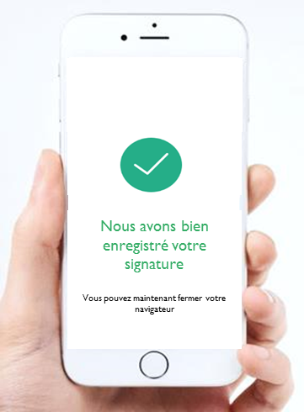
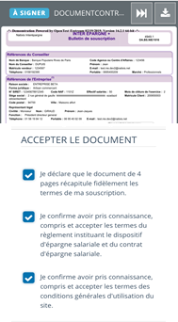
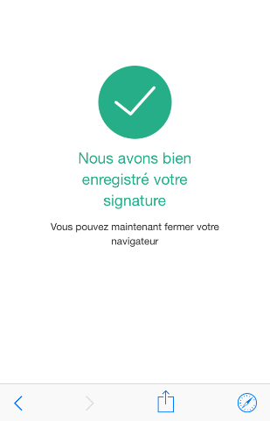
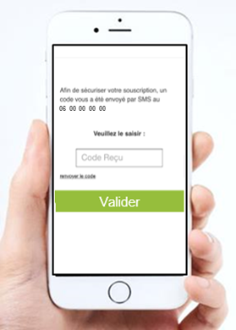
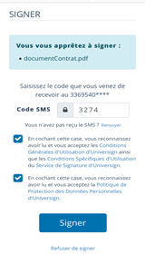
Solution de signature électronique
1
    Le client reçoit un lien par mail lui permettant d’accéder à son contrat.
2
    Le client visualise son contrat et en accepte les termes
3
    Le client saisit le code reçu par SMS et accepte les termes de la signature électronique
4
    Le client reçoit une confirmation de la signature électronique
Aucun changement
Aucun changement
Aucun changement
New
New
      Par mesure de sécurité, ce lien est valable 24h. Passé ce délai, le lien ne sera plus accessible.

Slide 6
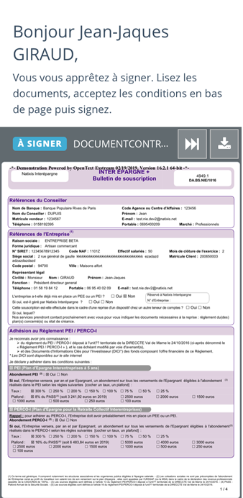
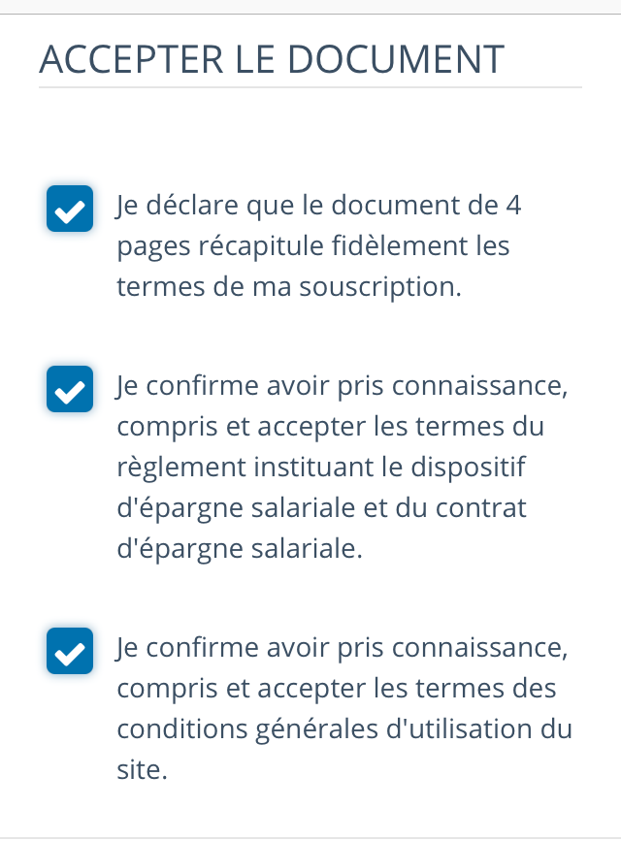
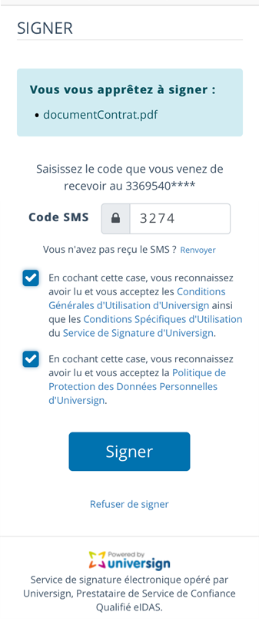
Zoom sur la souscription électronique Universign
1

Slide 7
Information mail conseiller
2

Slide 8
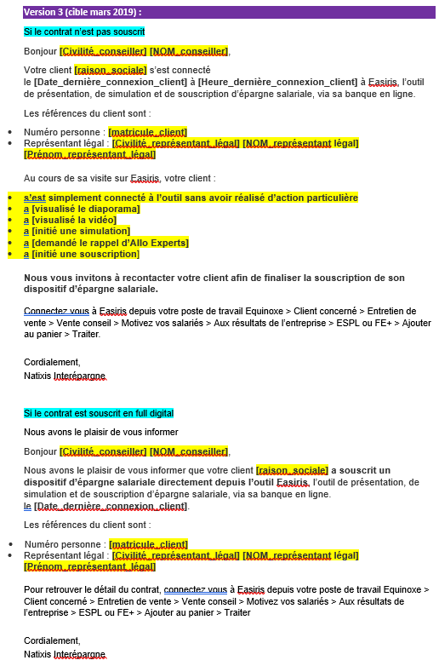
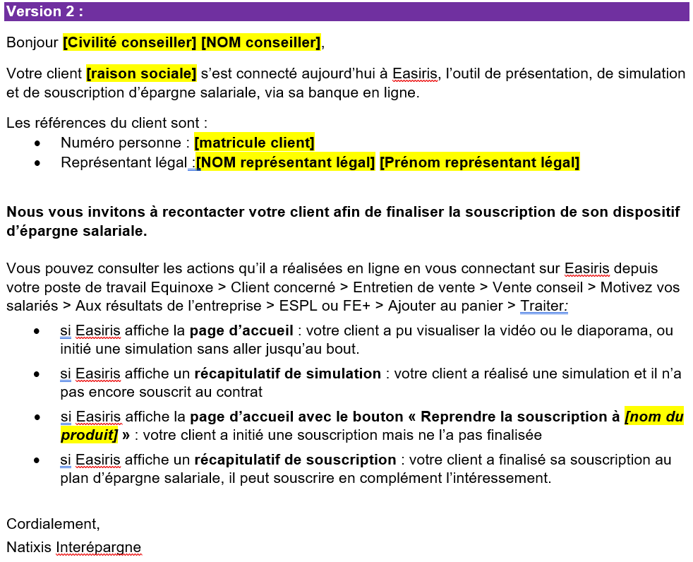
Information mail conseiller
9 mars 2019
2
Nouvelle version
Le mail de « connexion client » qui était envoyé au conseiller pour l’informer que son client s’est connecté sur Easiris depuis sa banque en ligne est remplacé par un mail de « déconnexion client ».
  Le mail sera plus qualitatif car il informera le conseiller des actions précises réalisées sur l’outil par son client.
Ancienne version

Slide 9
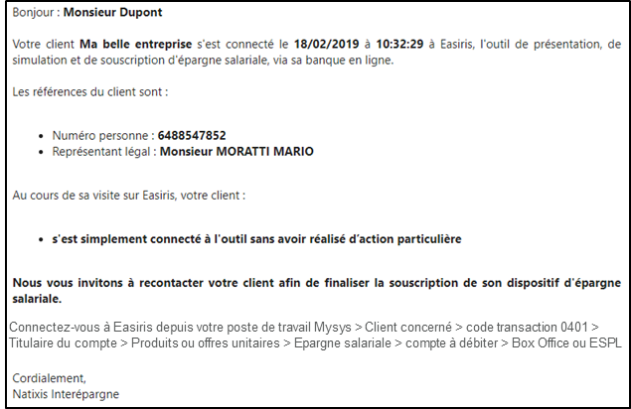
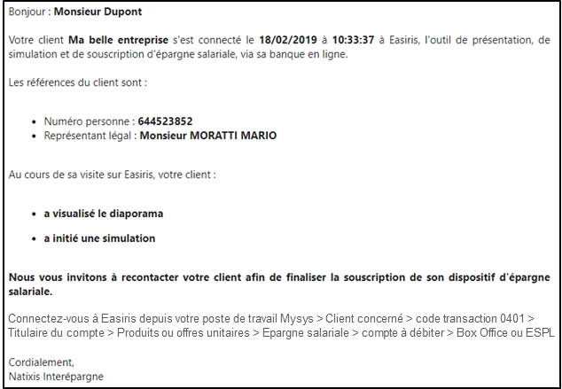
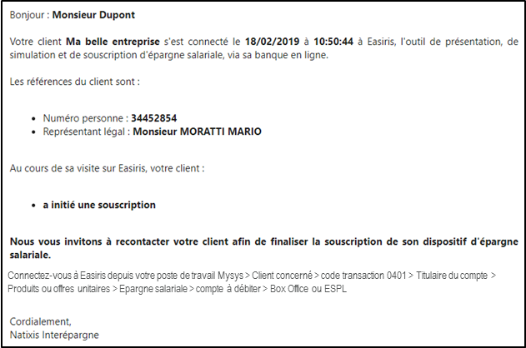
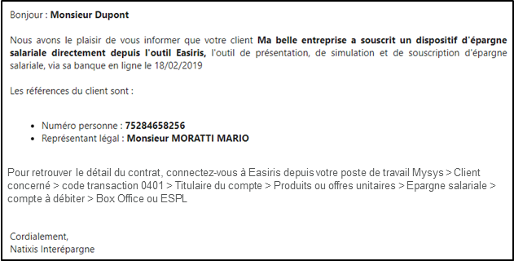
Information mail conseiller - exemples
2
Connexion
Diaporama + initiation d’une simulation
Initiation d’une souscription
Souscription

Slide 10
Ergonomie du 1er versement du dirigeant
3

Slide 11
Ergonomie du 1er versement du dirigeant
9 mars 2019
3
Evolution de l’ergonomie du 1er versement du dirigeant.
Ajout d’informations sur les fonds directement sur la page de versement :
…et toujours un lien vers le DICI et reporting de chaque fonds.
Classe d’actif du fonds
Niveau de risque du fonds
  Durée minimale de placement recommandée du fonds

Slide 12
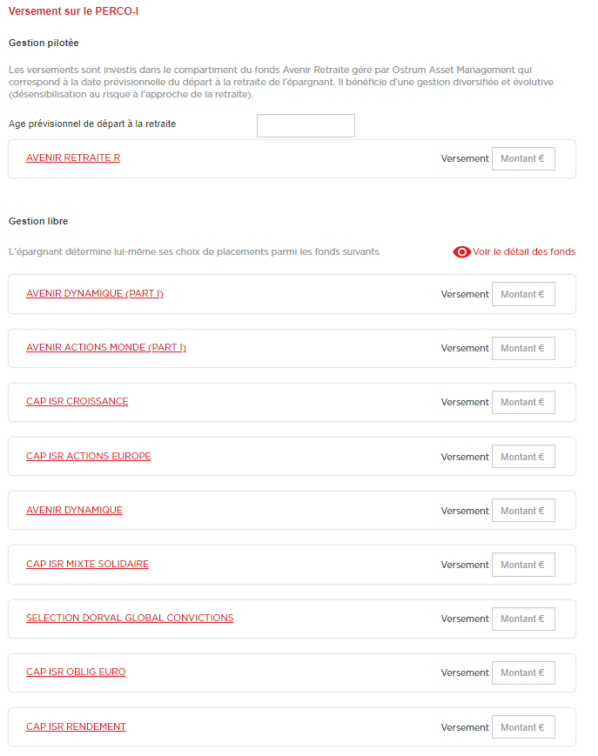
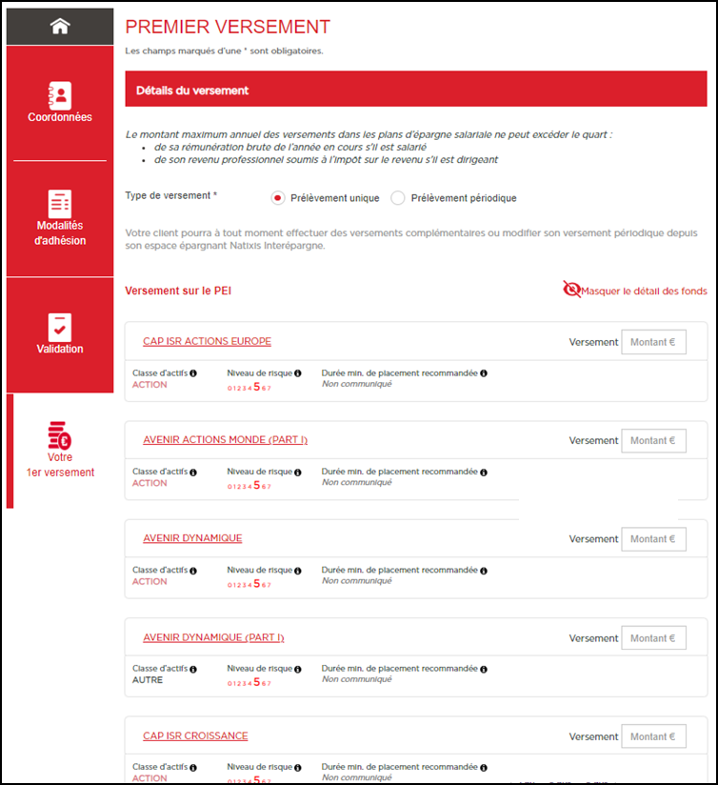
Ergonomie du 1er versement du dirigeant
3

Slide 13
Versement post-souscription
4

Slide 14


Versement post souscription
9 mars 2019
4
Possibilité de réaliser le 1er versement du dirigeant en post souscription.
Le 1er versement du dirigeant n’était possible qu’à la suite de la souscription directement, en cliquant sur le bouton « effectuer un 1er versement » à la suite de la souscription.
L’évolution permettra de réaliser le 1er versement du dirigeant depuis Easiris, tant que le contrat de souscription n’est pas validé au sein de NIE.
  Si on se rend sur la synthèse directement après avoir réalisé la souscription
  Si on se déconnecte/reconnecte à Easiris après la souscription
Une fois que le contrat est enregistré au sein de NIE, le dirigeant reçoit son mail de bienvenue ainsi que ses accès à son Espace Entreprise et son Espace Personnel.
Il devra utiliser ces espaces pour réaliser son 1er versement s’il ne l’a pas fait depuis Easiris.

Slide 15
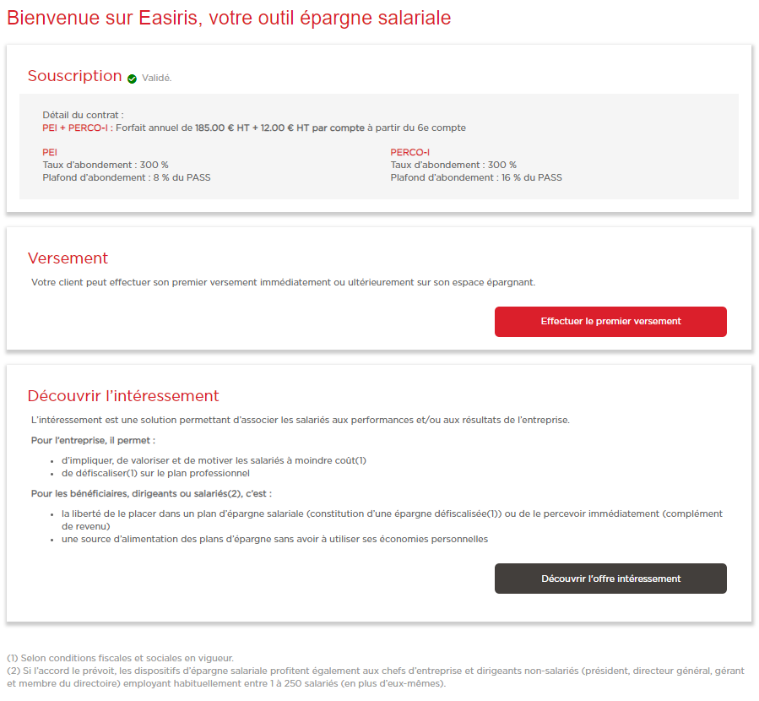
Versement post souscription
4

